Slide 1
Ošetřovatelský proces u poranění hrudníku

Slide 2
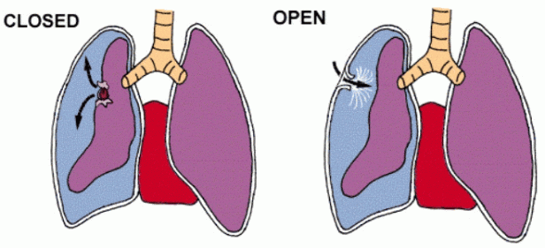
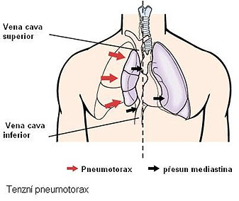
Poranění hrudníku - dělení
Mohou poranit orgány: plíce, játra, slezinu…
Dle porušení kožního krytu
Zlomenina žebra
D
I
A
G
N
A
S
T
I
K
A
R
T
G
Monitorace
Vitální funkce
Bolest
Saturace
Dechové funkce, pohyb hrudníku
F
R
A
K
T
U
R
Y
Zavřené
Otevřené
Sériová zlomenina žeber
více jak 3 žebra
PNO uzavřený
PNO otevřený
Dvířková zlomenina žeber
(nestabilní hrudník)
Žebro zlomené na dvakrát
Při dýchání opačný mechanizmus pohybu než zbytek hrudníku (paradoxní dýchání)
Velmi závažný stav
Léčba
Analgetika
Dechová RHB
Expektorancia a mukolytika přes den
Na noc antitusika
Při složitých frakturách
O. R. I. F.
Vzduch při nádechu proniká do hrudní dutiny.
Při výdechu neodchází ven - záklopka z tkáně uzavře otvor.
PNO tenzní
M
N
Ě
K
K
É
T
K
Á
N
E
Hemothorax
Krev v dutině pleurální
Monitorace
Vitální funkce
Bolest
Saturace
Dechové funkce, pohyb hrudníku
Pneumotorax (PNO)
Vzduch v dutině pleurální
Zavřený - kožní kryt neporušen - poraněná plíce např. zlomeným žebrem
Otevřený - kožní kryt porušen - bodná rána
Tenzní - otevřený se záklopkou (vzduch se nasává, ale neodchází z hrudníku
Zvýšený tlak
Přesun mediastina
Útlak orgánů a cév
Léčba
Hrudní punkce a drenáž
Dechová RHB
Analgetika
Expektorancia a mukolytika přes den
Na noc antitusika
MĚKKÉ TKÁNĚ
Kontuze plic = pohmoždění plic
Kontuze srdce = pohmoždění srdce
Hemoperikard = tamponáda srdeční = krev v osrdečníku
Fluidothorax
tekutina v dutině pleurální

Slide 3
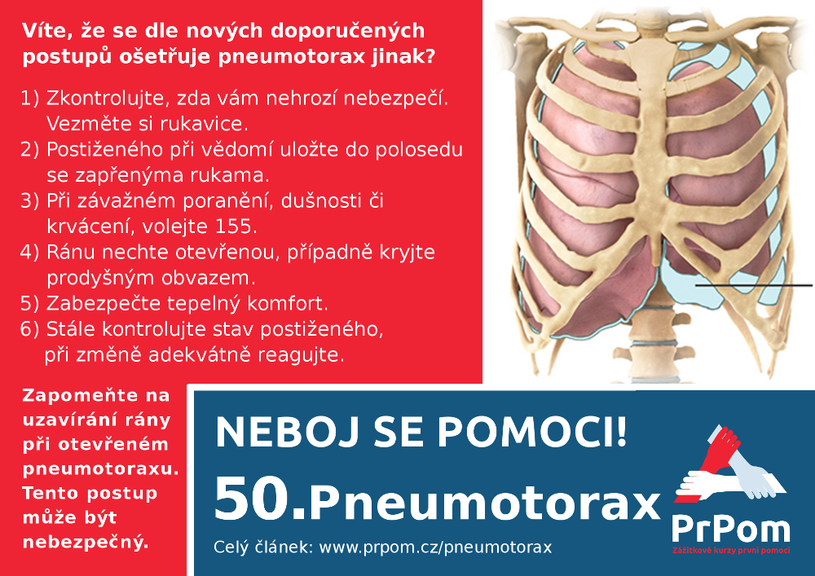

Slide 4
Poranění plic a bránice
Kontuze plic
Poranění bránice
Závažný stav
Následkem traumatu dochází k poškození alveolárních kapilár, což má za následek akumulaci krve a tekutin v plicním parenchymu
Zhoršená výměna plynů – hypoxemie
Diagnostika: CT
Příznaky: hypoxemie, hyperkapnie
Terapie: konzervativní, závažné kontuze – UPV, toaleta DC, broncholytika, ATB, dechová gymnastika, polohování
Roztržení bránice při nárazech či pádech z výšky
Většími trhlinami mohou pronikat nitrobřišní orgány
Diagnostika: postupně narůstající známky ileózní a ventilační tísně
Terapie: operační

Slide 5
Ošetřovatelské péče o pacienta s hrudním drénem

Slide 6
Hrudní drén - lokalizace
Inzerce vedena při horním okraji žebra, aby nedošlo k poranění nervově cévního svazku
Punkce PNO – 2-3.mezižebří ve střední čáře klavikulární
Punkce hemothoraxu či fluidothoraxu – 5-6.mezižebří v zadní čáře axilární
Poloha pacienta vsedě nebo vleže na boku s horní končetinou nad hlavou

Slide 7
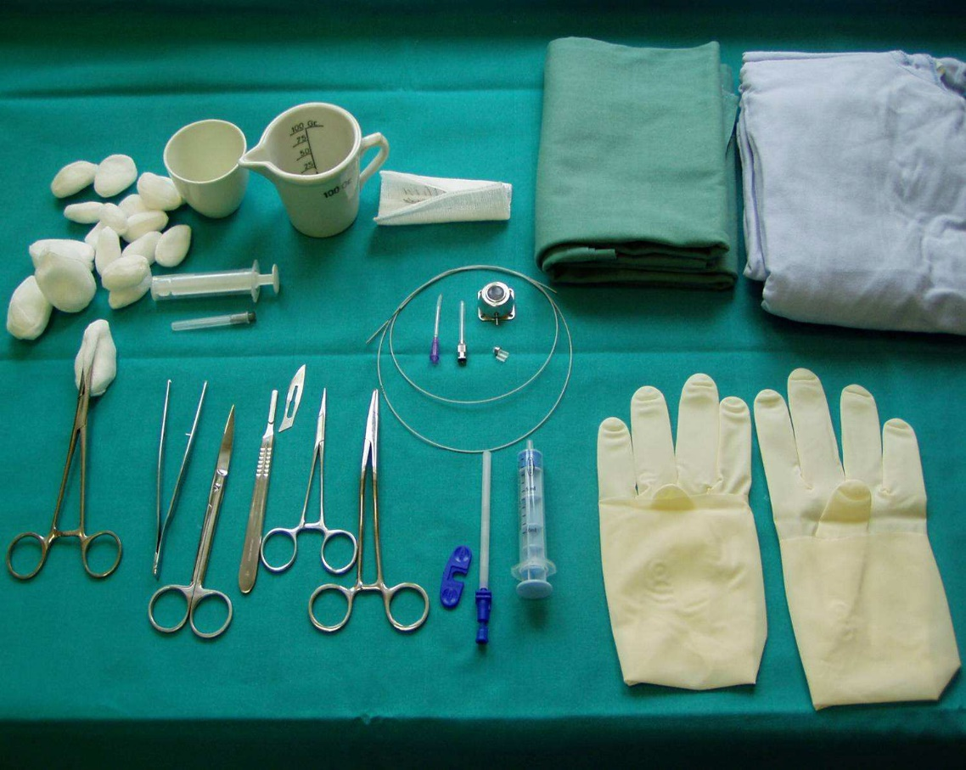
PŘÍPRAVA STERILNÍHO VOZÍKU

Slide 8
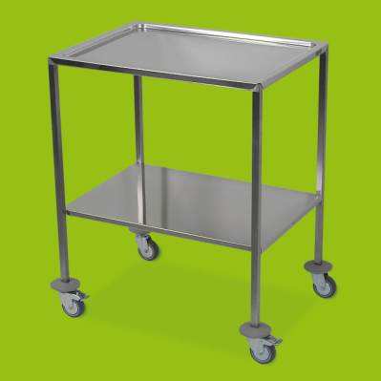
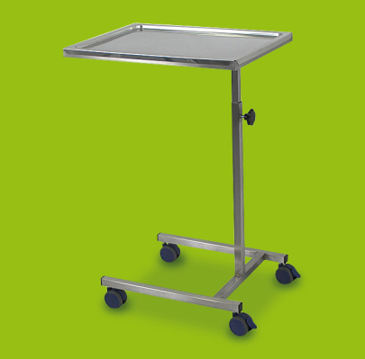

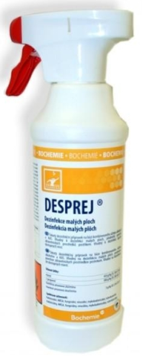

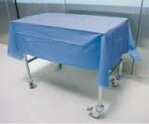
PŘÍPRAVA STOLKU
Pro zmírnění rizika kontaminace
připravujte vozík těsně před užitím na klidném místě
STOLEK
Celokovový
Pojízdný
Nejlépe dvojetážový
Očista
Mechanická očista
Dezinfekce postřiková
Vyčistit i kolečka
Rouškování
Zezadu dopředu
Dvoje podávky či sterilní rukavice
Překrýt 1/3 noh stolku
Vozík s pomůckami posléze překrýt sterilní rouškou zepředu dozadu

Slide 9
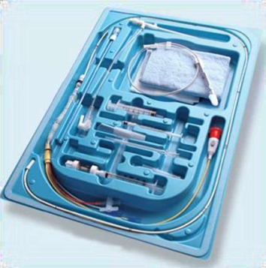
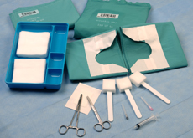
INSTRUMENTÁRIUM
Vysypat pomůcky na připravený vozík z obalů
Rozložit za využití podávek nebo sterilních rukavic
HORNÍ ČÁST VOZÍKU
STERILNÍ pomůcky dle výkonu
Jehly (růžová natahování léků, aplikace lokální anestezie: oranžová, černá)
Stříkačky (5 ml, 10ml)
Nádobky (na dezinfekci, F1/1 – lze aplikovat bezdotykově bez nádobek) roztoky necháváme v originálním obale pro kontrolu lékařem
Instrumentárium dle konkrétního výkonu
Firemně přichystané sety
DOLNÍ ČÁST VOZÍKU
NESTERILNÍ pomůcky dle výkonu
OOPP (ústenka, čepice, plášť, sterilní rukavice, ochranné rukavice…)
Roušky (v obalu)
Dezinfekce na kůži
F1/1, ampule Mesocainu (anestetikum)
Emitní misky
Šití (v obalu)
Sestra chystá jednotlivé pomůcky

Slide 10
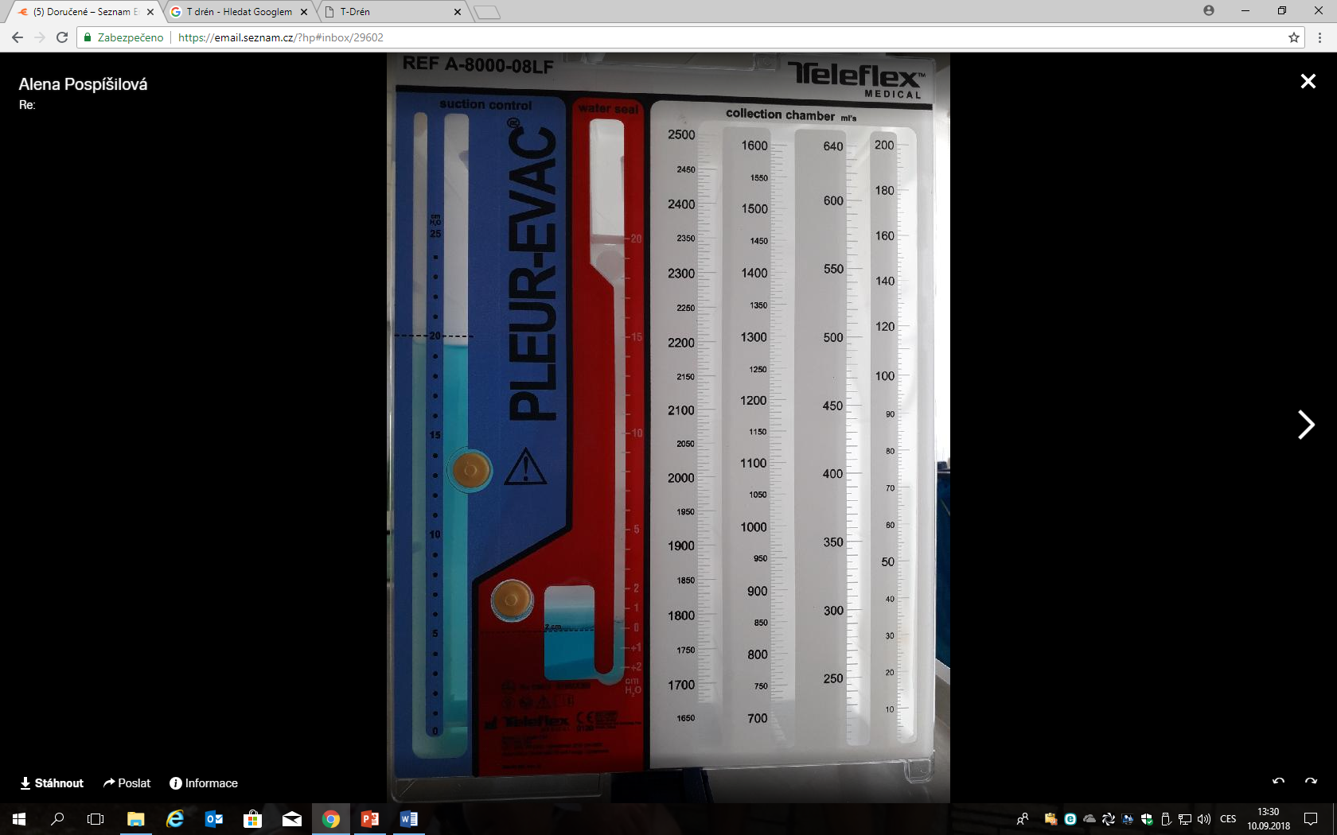
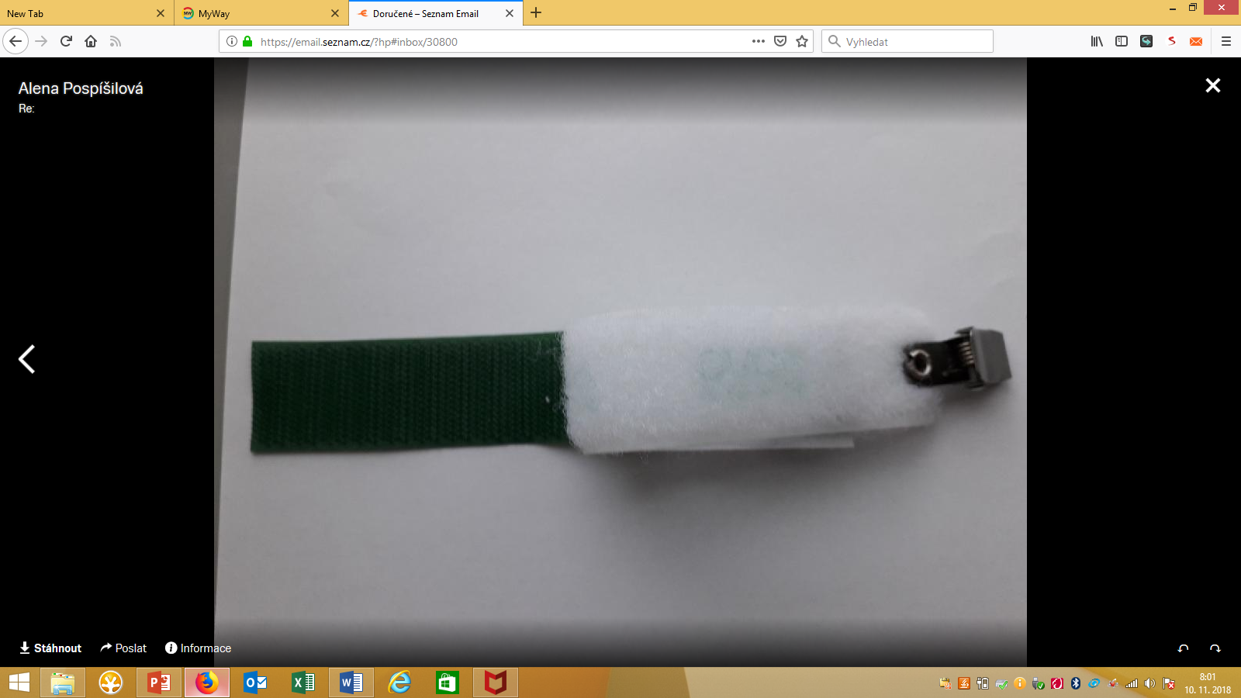
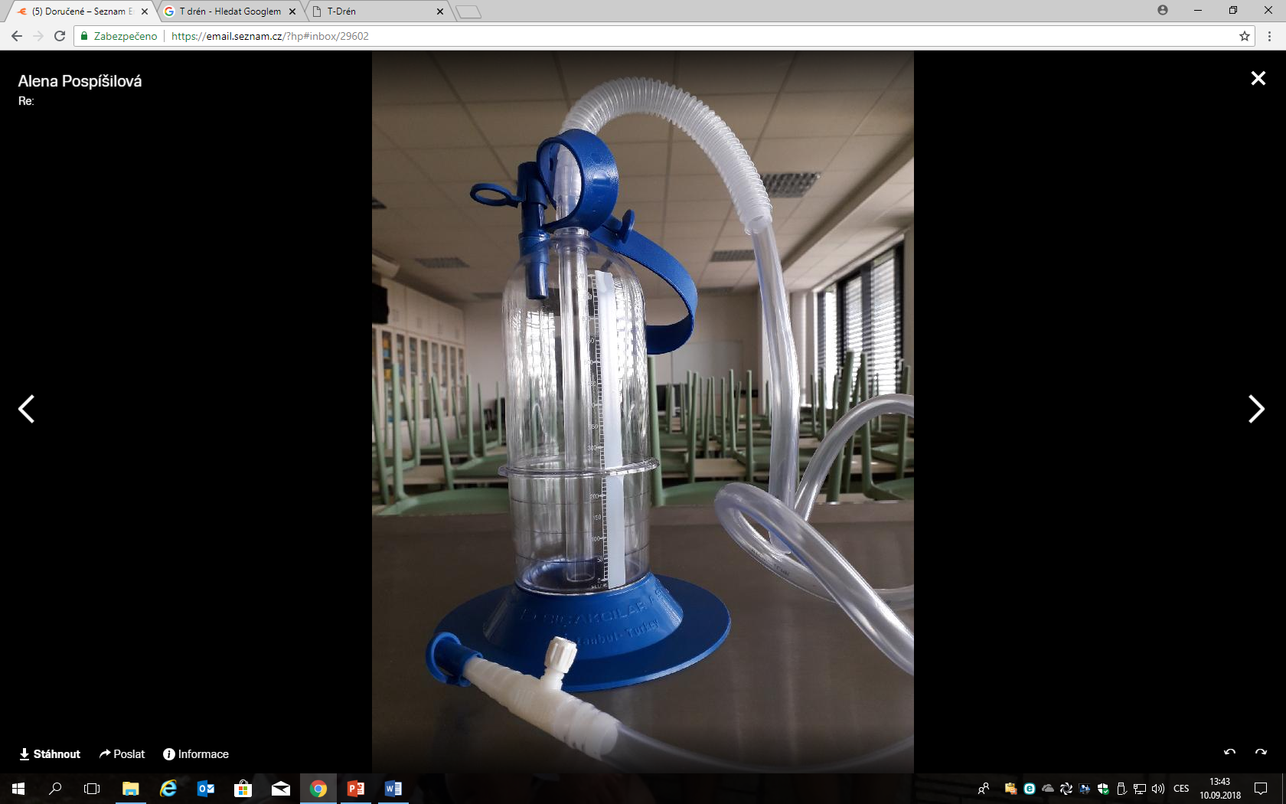
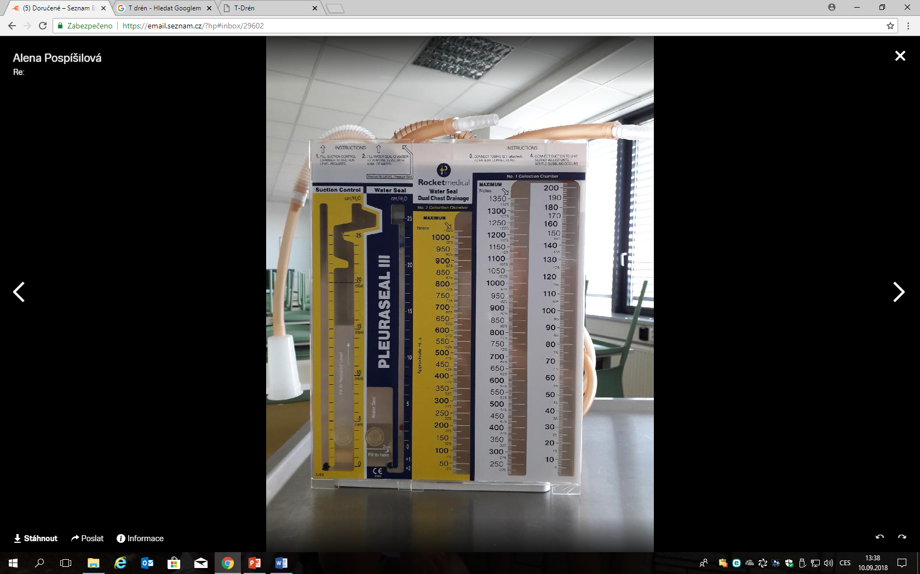
Hrudní drén (HD)
Vždy musí být naplněny obě komory
Sběrná komora
HDH2O - hrudní drén bez aktvního sání (vodní zámek musí být vždy u hrudních drénů)
AHS- hrudní drén z aktivním sáním - vodní zámek a napojení na aktivní sání
Odvod vzduchu nebo tekutiny z hrudní dutiny
Komora vodního uzávěru: brání nasávání vzduchu z okolí za využití vodního zámku sterilní vodou
Krabicový jednorázový drenážní systém - různý počet komor
  Drén musí stát v kolmé poloze pod úrovní hrudníku pacienta
  Hadice nesmí být zalomené (vypodložit velkou vrstvou krytí)
  Hadice nesmí být klemované (vyjma výměny sběrné nádoby - dvojí klemování – max. 1 minuta)
  Ke klemování vyžít peán s dlouhou pracovní částí a podložit ho mulovým čtvercem
  Pravidelně kontrolujte funkčnost drenáže, těsnost zapojení, náplň vodního sloupce
  Více informací v přiloženém návodu na použití
Komora regulace sání: plní se sterilní vodou dle požadovaného podtlaku
Komora vodního uzávěru: plní se sterilní vodou do 2 cm
Klip se suchým zipem vhodný k fixaci HD k lůžku pacienta
Lze napojit aktivní hrudní sání
EXTRAKCE HRUDNÍHO DRÉNU
Postu jako u extrakce drénu
Pacient poloha v sedě a v inspiriu
Sterilní špachtle vazelína - aplikuje se na místo po vytažení drénu = prevence PNO
Po vytažení hrudního drénu se s odstupem času dělá kontrolní RTG snímek k vyloučení PNO
Otvor pro plnění komory regulace sání
Nálevka na plnění Komory vodního uzávěru
Napojení pacienta -dvojhlavňový HD (lze napojit dva hrudní drény
Napojení pacienta -dvojhlavňový HD (lze napojit dva hrudní drény)
Napojení pacienta
Nálevka na plnění Komory vodního uzávěru
Pouze vodní zámek

Slide 11
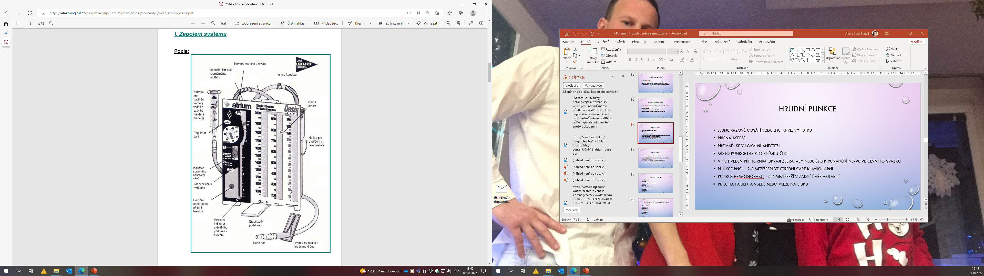
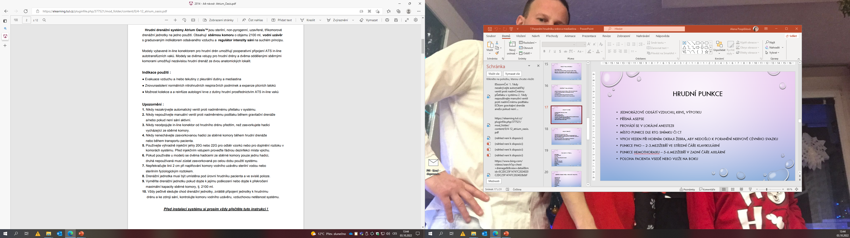
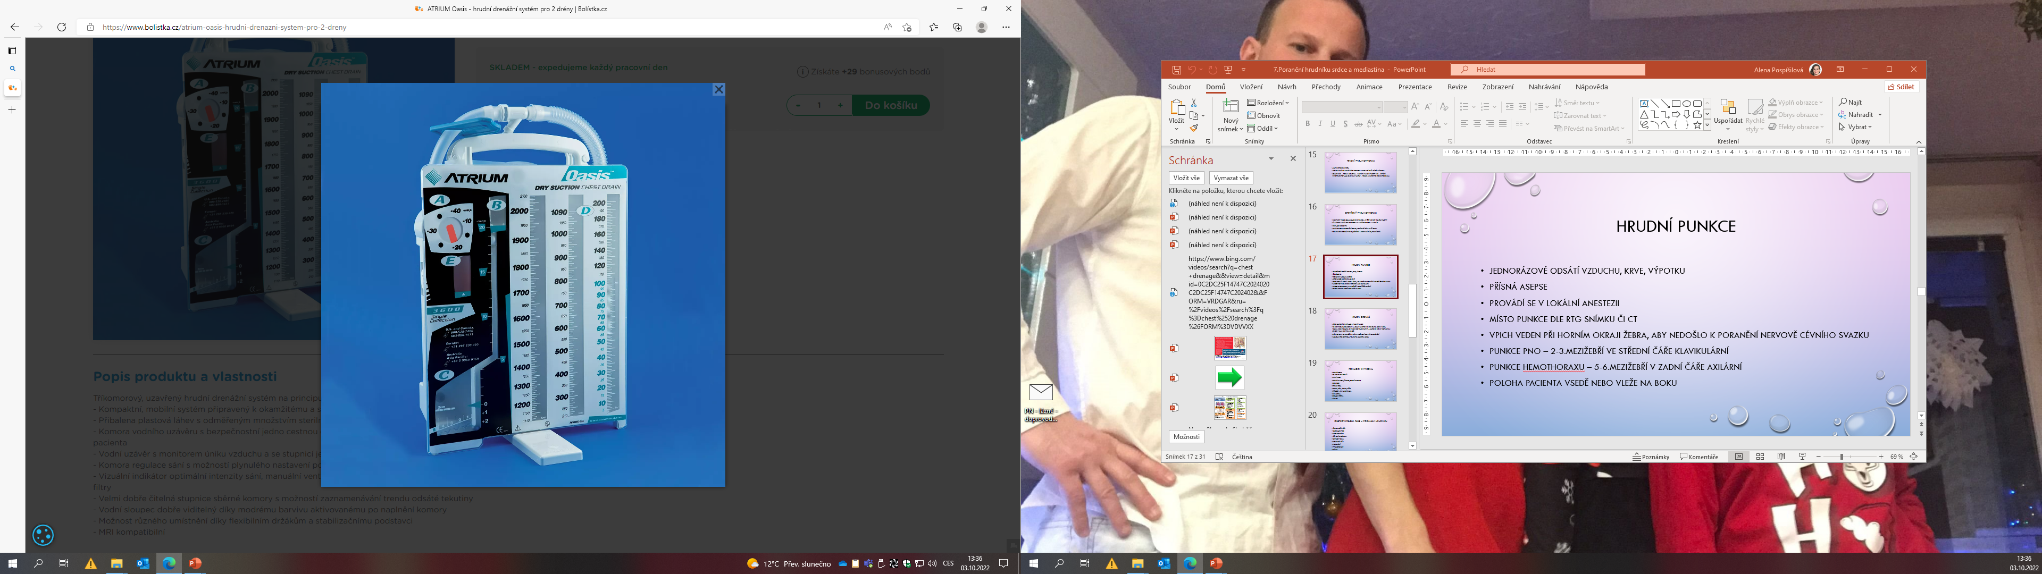
Hrudní drén – návod na použití
Suchá regulace sání
2014 - A4-návod- Atrium_Oasis.pdf (tul.cz)

Slide 12
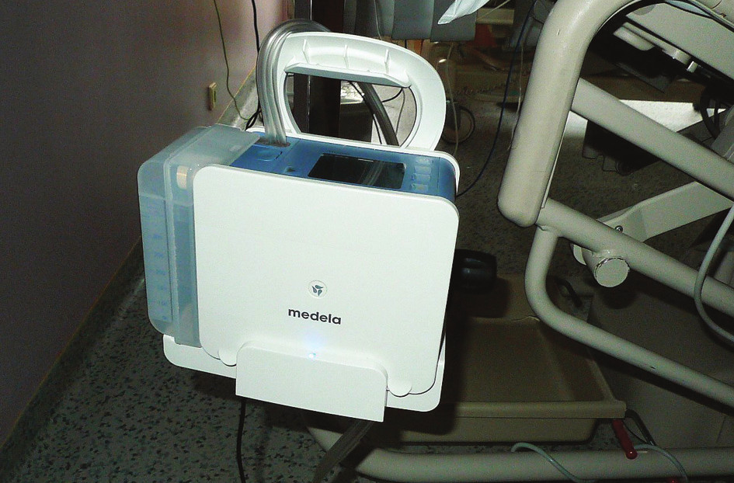
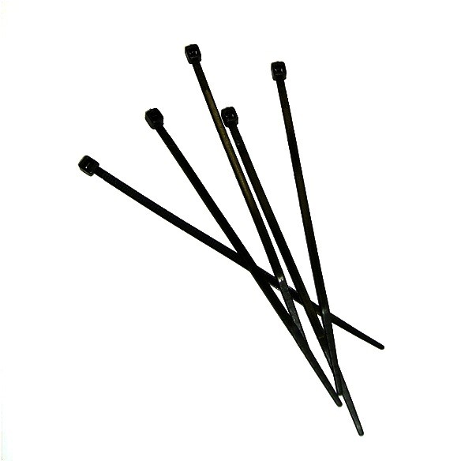
Hrudní drén (HD)
HRUDNÍ DRÉN - aktivní hrudní sání - přístroj
K utěsnění spojů na hrudní drenáži
je vhodné využít plastové stahovače

Slide 13
Emfyzém
Mediastinální emfyzém
Podkožní emfyzém
Izolovaný nebo součást PNO
Vzduch proniká do mediastina
Vznik při poranění tracheobronchiálního kmene, jícnu, dolní etáže obličejového skeletu
Terapie: drenáž, ATB
Nahromadění vzduchu v podkoží, mezi svaly a pod nimi
Provází zlomeniny žeber
Příznaky: otok, jemný krepit
Diagnostika: RTG
Terapie: hrudní drenáž

Slide 14
Poranění srdce a cév
Hemoperikard
Traumatická ruptura aorty
Ohrožení pacienta, hypotenze, cyanóza, rozšířené krční žíly, paradoxní pulzace (utlumení periferní pulzace při nádechu)
Terapie: Punkce, torakotomie
90 % umře na místě nehody
Naděje pouze u pacientů s neúplnou rupturou
Diagnostika: RTG, CT
Terapie: operační
Kontuze srdce
Nespecifické příznaky
asymptomatická, poruchy rytmu (extrasystoly, sinusová tachykardie, fibrilace, fluter)
Známky ischemie myokardu

